Slide 1
В память о святых супругах Петре и Февронии Муромских с 2008 года 8 июля мы отмечаем Всероссийский день семьи, любви и верности. Идея этого праздника появилась у жителей города Мурома. Символом этого дня стала обыкновенная ромашка. Праздник впервые отмечался в 2008 году, который был объявлен годом семьи.

Slide 2
Молодой муромский князь Петр был тяжело болен. Однажды ему приснился вещий сон о том, что исцеление придет от простой крестьянки по имени Феврония. Дева Феврония умела лечить травами и разговаривать с животными. Князь поклялся жениться на крестьянской дочери, если она поможет ему вернуть здоровье. Феврония вылечила его. Но он забыл о своем обещании и болезнь вернулась. Тогда Петр покаялся и взял Февронию в жены. Она снова вылечила его. Петр и Феврония зажили душа в душу. Но муромские бояре подчиняться «черной крестьянке» не захотели. Тогда Петр и Феврония покинули Муром, поселились в деревне и жили, как простые люди. А в городе, оставшемся без верховной власти, началась смута. Вскоре к Петру пришли просители и стали умолять вернуться обратно. Князь согласился. Супруги в любви и согласии зажили в Муроме.

Slide 3
На склоне лет Петр и Феврония ушли из мира. Они молились, чтобы смерть пришла к ним в один день, потому что не представляли себе жизни друг без друга. Так и случилось. Они скончались одновременно 8 июля 1228 года. Почившие завещали похоронить их в одном гробу, но монастырскому начальству показалось, что монаха и монахиню не пристало хоронить вместе, как простых супругов. Их и положили в разных обителях. А на следующий день обнаружили лежащими вместе в одной усыпальнице. Так их и погребли.

Slide 4
Семья — самое важное, что есть у людей! Самое ценное, что есть в мире!
Семья – когда двое встречаются, и идут за руки….

Slide 5
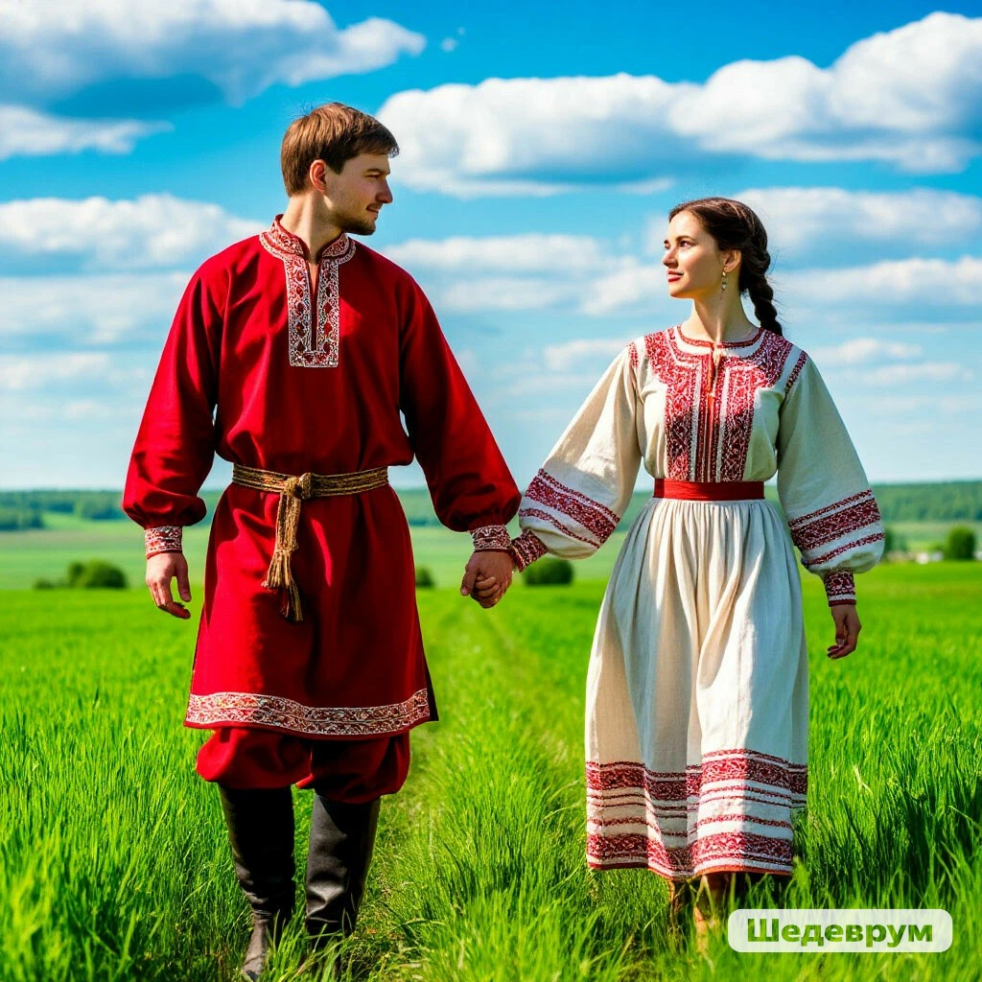

Slide 6
Семья — когда чувствуется биение еще одного сердечка….

Slide 7
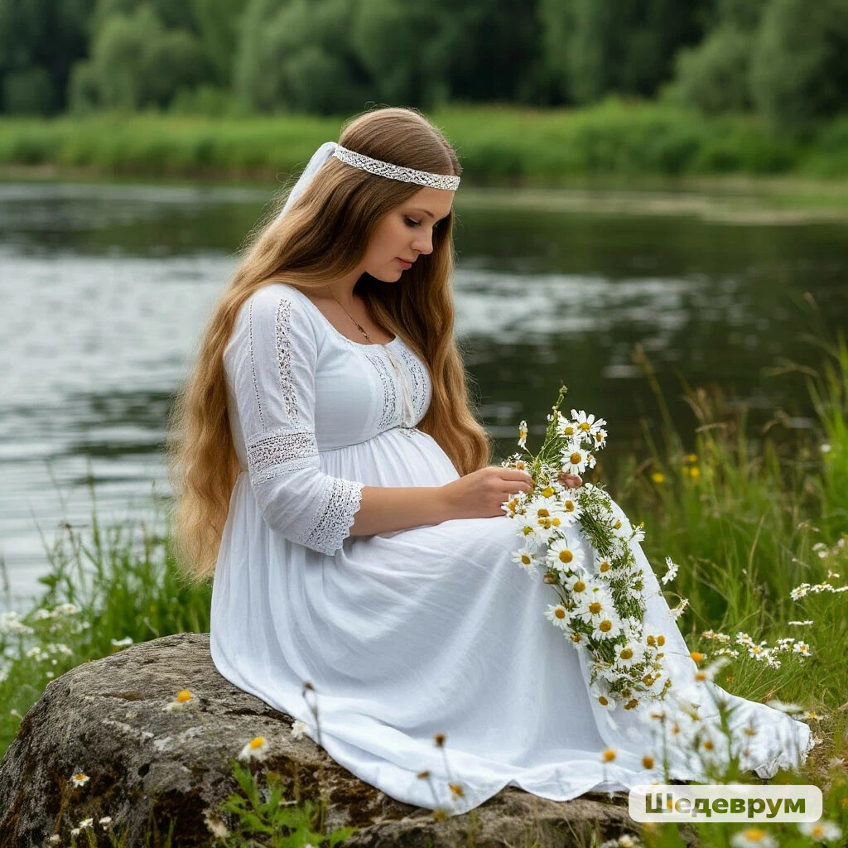

Slide 8
Семья — когда вместе всегда….

Slide 9
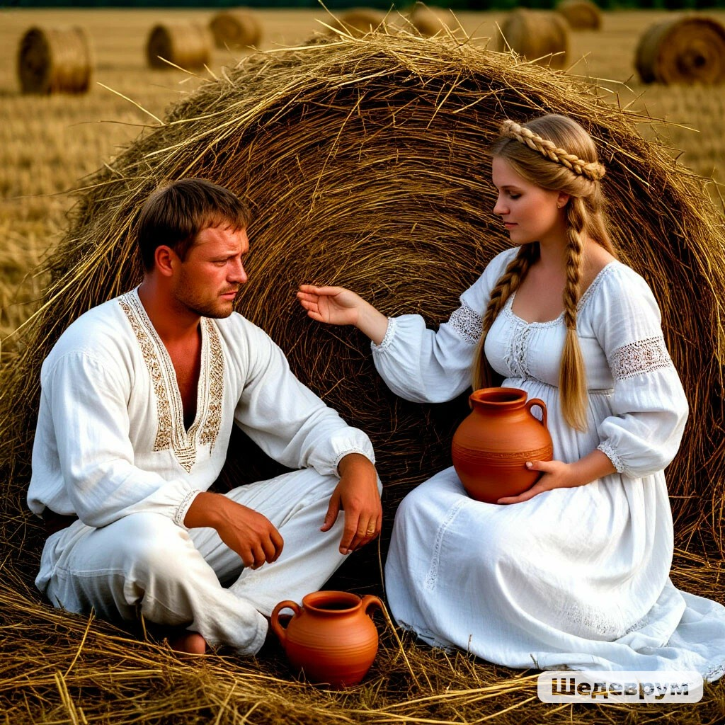

Slide 10
Семья — когда улыбки лечат усталость…

Slide 11
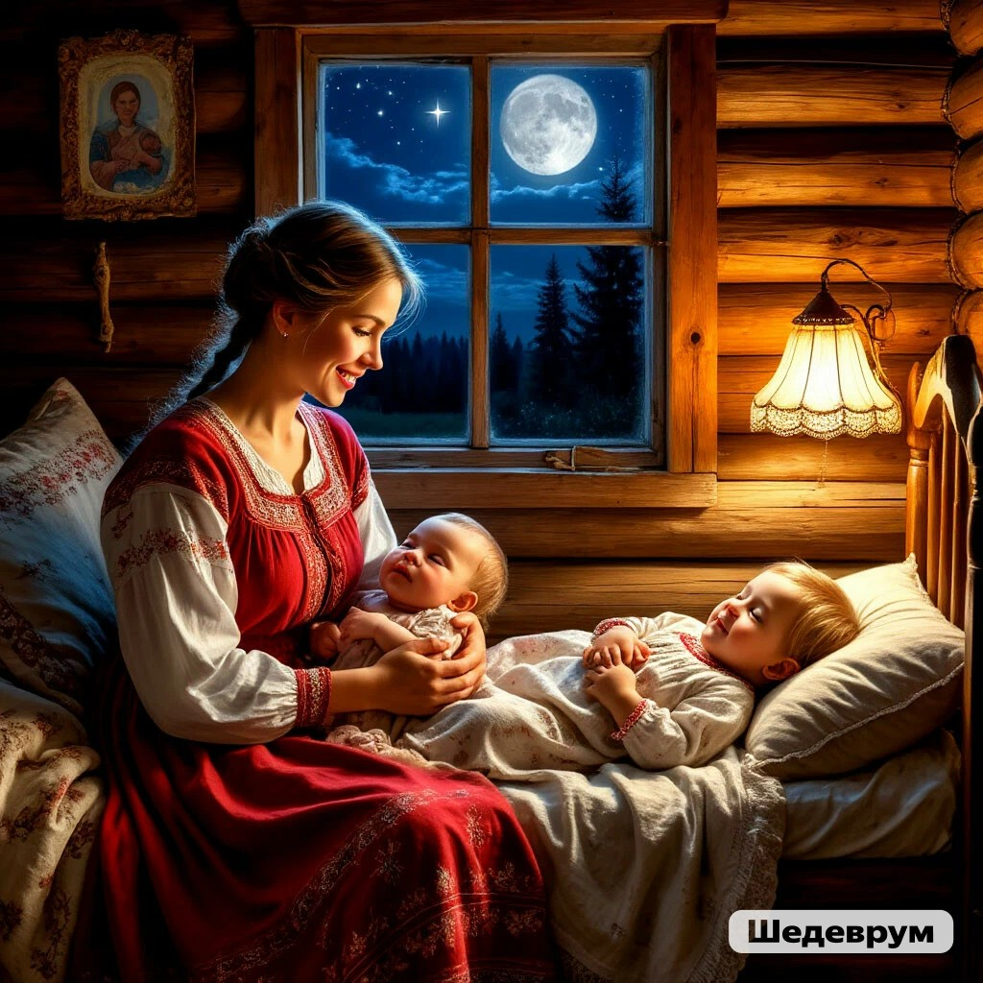

Slide 12
Семья - когда все делаешь вместе….

Slide 13
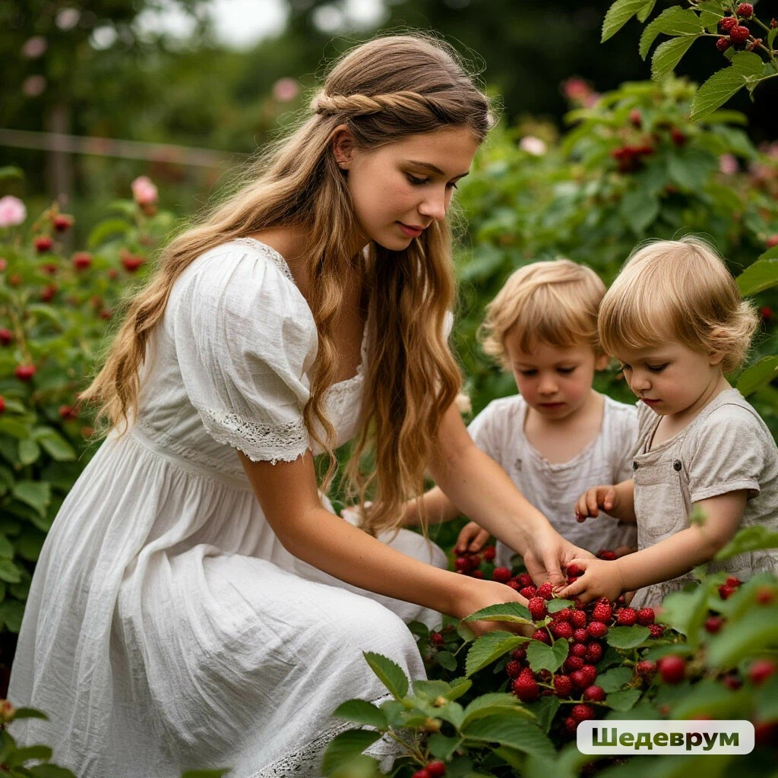

Slide 14
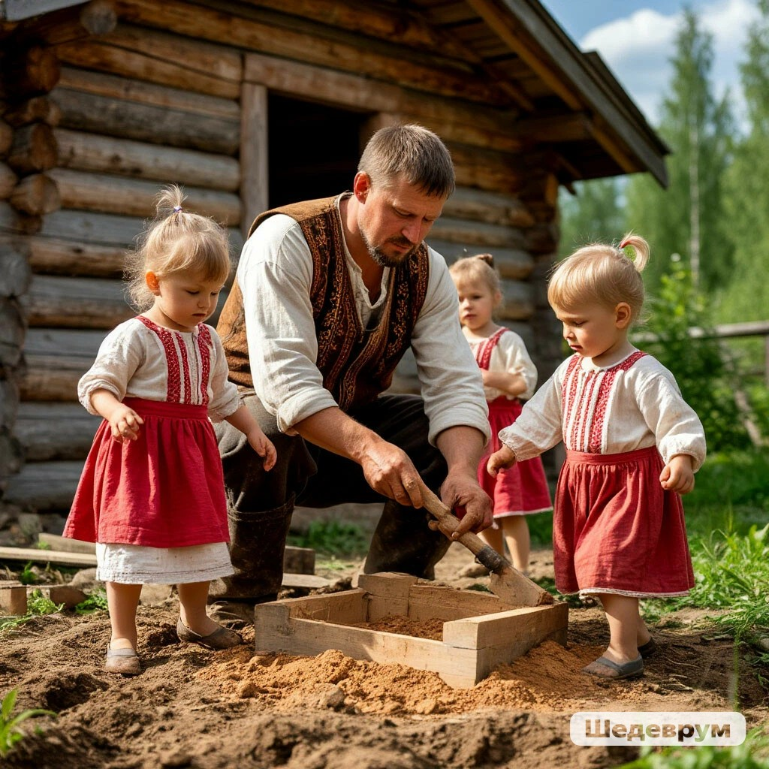

Slide 15
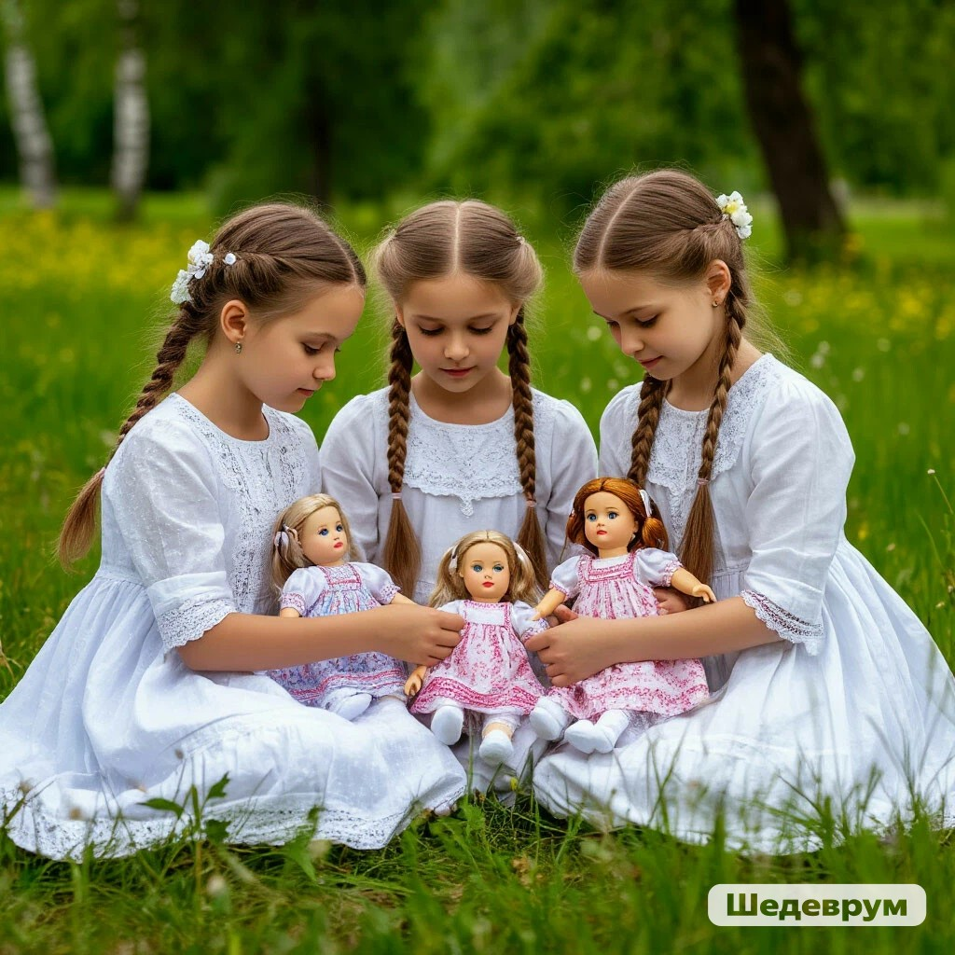

Slide 16
Семья — когда мы постоянно учимся друг и у друга…

Slide 17
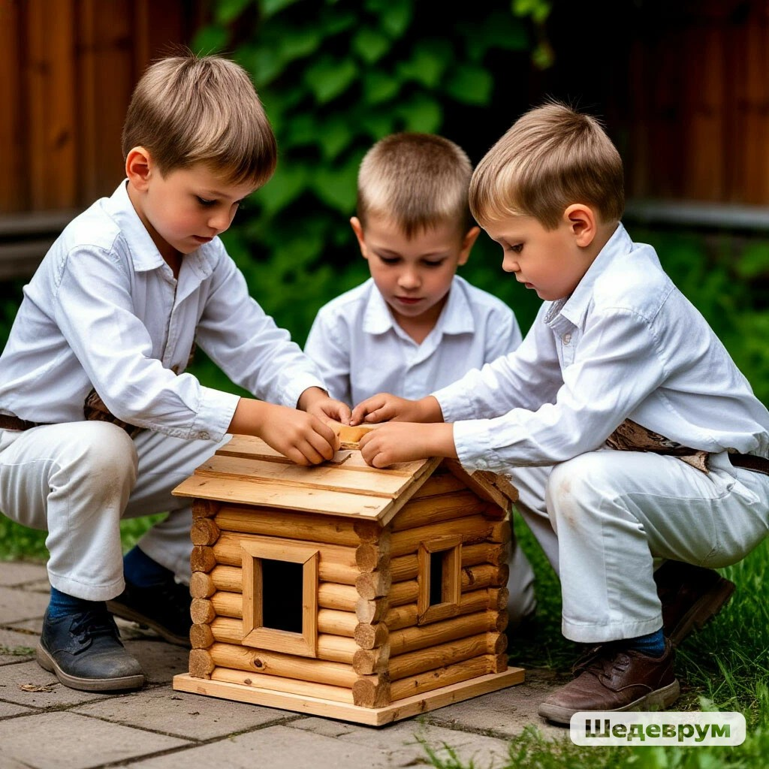

Slide 18
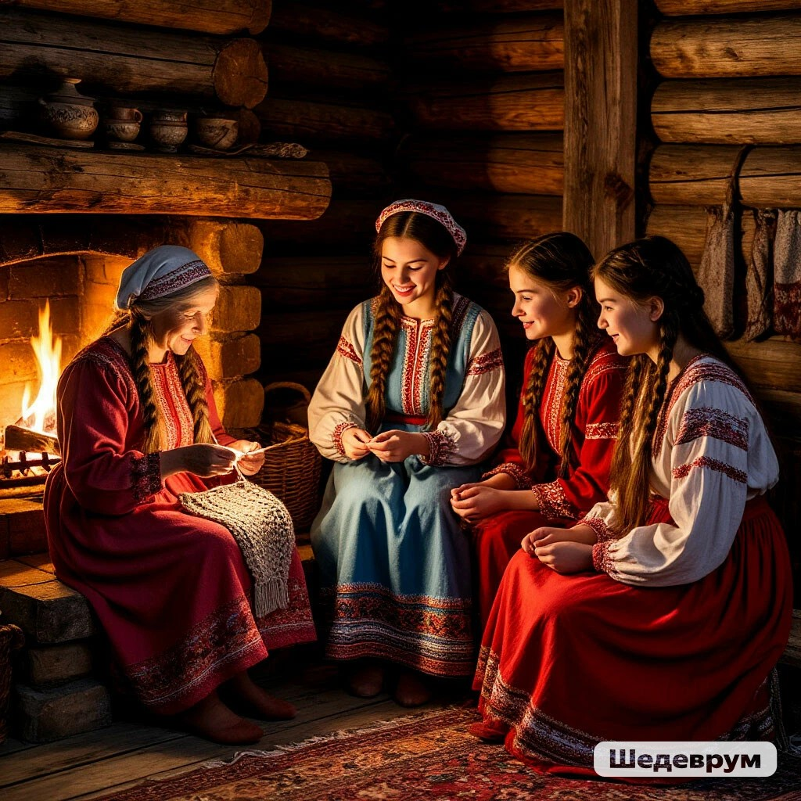

Slide 19
Семья — когда рядом!

Slide 20
